Slide 1

AM9:00
2021.10.23
选题报告
UNDEFINED

Slide 2


01
简介
introdution.
02
需 求 分 析
目录
requirement.
CONTENTS
03
产 品 目标
target.
04
功 能 细 节
function.

Slide 3

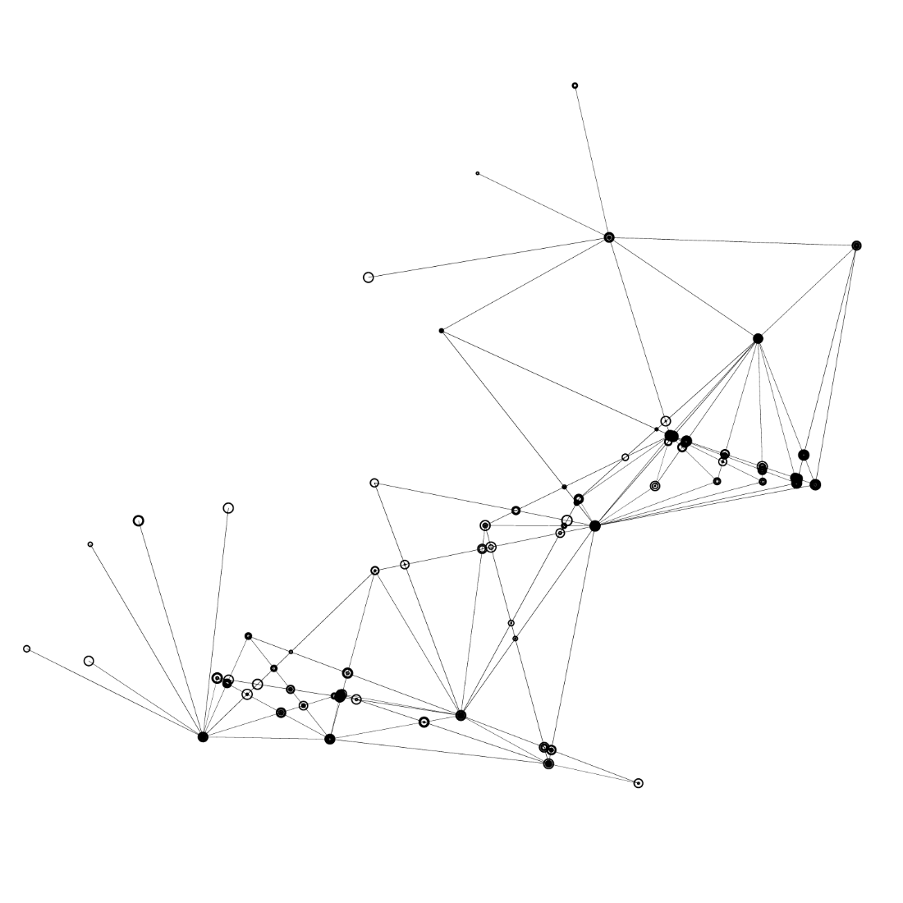

01
背景介绍
background.

Slide 4







01
简 介
BACKGRROUND
background.
在国外开源社区发展趋于成、国内开源氛围欣欣向荣的趋势下，互联网上开源代码及其文档存量丰富且庞大。程序开源社区，已从曾经的少数极客探讨先进技术的地方，发展为众多相关从业者和学者交流、学习和讨论的重要场所

Slide 5

02
背景介 绍
background.
background
一个程序员，仅仅是在某一个论坛或搜索引擎上去搜寻需要的开源代码及其文档，已经不能满足他的需要。甚至语言的隔阂，增大了不同语种地区的代码交流难度。我们要提供一个，整合分类开源代码及文档的查找、翻译、阅览的用户互助平台，解决用户寻找合适开源内容困难的问题，使这一过程高效化、精确化、便捷化。
.

Slide 6


02
背景介 绍
background.
为此，我们发掘了用户寻找合适开源内容过程中的三大痛点

Slide 7
02
需求分析
requirement

Slide 8
程序员需要快捷高效地寻找一些代码库的文档
部分库文档只有非中文版本，急需人员翻译
博客、开源平台和视频社交平台的内容良莠不齐，杂乱地分布在互联网上，增大了内容检索难度

Slide 9
02
需 求 分 析
requirement
针对上述需求，我们针对性的提出了我们的软件设计

Slide 10
03
产 品 目 标
THE GOAL OF THIS PRODUCT

Slide 11

03
产 品 目 标
GOAL OF THIS PRODUCT
Keyword
Keyword
Keyword
Keyword
1
2
3
4
用户可以更方便地在移动端查看开源项目文档。
对于不熟悉英语的用户，在这个小程序可以方便的看到中文文档。
对想为开源社区做贡献却无从入手的用户来说，小程序提供内置的用户上传分享内容、翻译英文文档功能，并可以获取贡献度，让用户可以切身参与对开源社区项目的传播贡献。
对网络现有资源进行分类整合

Slide 12
02
需 求 分 析
requirement
为实现上述目标，我们将为产品研发出以下的功能

Slide 13
04
功 能 细 节
Describe the details of the software function.

Slide 14
04
功 能 细 节
Function details.
用户可以上传某个开源社区项目或文档等的链接，附上标题以及标题图片，并选择分类标签，上传成功后，其他用户将可以看到该内容
上传
用户上传内容以后将获得一定的贡献点数，达到一定的贡献点数之后将获得对应的称号。此外，每次上传的内容被其他用户点赞或分享，将额外获得贡献点数。根据贡献点数的高低，将有机会出现在用户贡献榜上。
查看
排行榜
上传的内容将会显示查看数量，用户可以对喜欢或不喜欢的内容点赞或踩。最终将根据查看数量和赞的数量对内容进行排名。平台内置多个分类，每个分类都将有自己的排名。
主要功能（前台）
This is the main function of this software
检索
用户可以对已有内容进行检索，最终程序将返回相关的内容
更新
平台每隔一段时间将根据热度对内容进行即时更新，用户检索最多的一部分的内容和当前的高观看量、高点赞量内容将作为每次更新内容选择的依据
平台将提供文档的翻译接口，可以由擅长翻译的用户对已上传的英文文档进行翻译，并撰写翻译为中文文档上传。同时，平台将提供上传 Markdown 文档的功能，用户可以翻译完文档以后，保存为 Markdown 文档，并直接在平台提交。上传成功以后将根据具体的翻译情况获得一定的贡献点数。
翻译

Slide 15
04
功 能 细 节
文档增加修改
Function details.
include
文档管理
登录
include
隐私设置
include
关注相关
include
include
账户操作
查看关注用户
include
用户信息设置
include
获取热点信息
添加/修改关注用户
文档赞踩
include
设置描述
获取热点内容
include
include
添加贡献
include
提供文档
include
include
选择分类
内容阅览
上传内容
提供链接及简介
include

Slide 16
04
功 能 细 节
Function details.
管理员查看全站资源数据
管理
审核
推荐
授予内容`质量内容`标签，方便用户查阅
审核用户提交的内容
主要功能（后台）
This is the main function of this software
获取
获取用户内容需求
认证
授予用户`质量内容提供者`身份，方便用户查阅
推送
手动修改首页推送（替代系统个别不合理推送）

Slide 17
04
功 能 细 节
Function details.
审核内容
内容认证
include
include
上传官方内容
通过内容
用户加v
include
删除内容
获取用户内容需要
获取站内内容整体数据
手动修改热点内容

Slide 18
AM9:00
2030.12.12
THANK YOU
感谢聆听

